Slide 1


SmartCockpit
CAS-DAW Projet JavaScript Dolci Marco Debons Christophe Akram Ayman

Slide 2

Objectif
Centraliser et visualiser en temps réel les données des capteurs d’un smartphone afin de suivre, à distance, des activités mobiles et extrêmes, là où l’observation directe est impossible ou limitée.
CAS-DAW Projet JavaScript 15.01.2026
Notes:
Introduction (MD)
Pouvoir centraliser et visualiser toutes les données du smartphone d’une personne qui se trouverai dans une situation extrême. (impossible de l’accompagner)

Slide 3




Exemples de besoins couverts par notre solution
CAS-DAW Projet JavaScript 15.01.2026
Notes:
2. Exemples de besoins couverts (MD)
Le POURQUOI du projet! 4 cas concrets
Le pilote de moto que je ne vois que 10 secondes sur 3minutes
Le parapentiste remorqué que je ne retrouve plus une fois atterri
Le skipper parti en mer pendant plusieurs semaines sans nouvelle
Le skieur que je souhaite retrouver pour partager un verre à la buvette

Slide 4
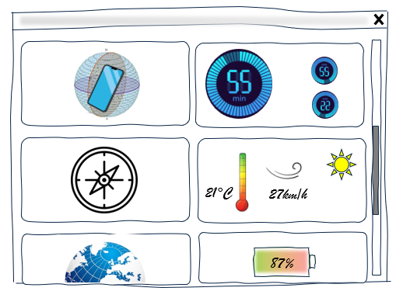
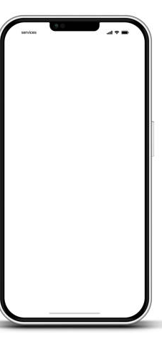
Concept:
Collecter les données issues d’un smartphone Android et les transmettre en temps réel vers une interface web, afin de les afficher sous forme de widgets dans un cockpit de supervision.
START
CAS-DAW Projet JavaScript 15.01.2026
Notes:
3. Concept du projet (MD)
Ce slide résume le cœur du projet :
collecter les données des capteurs d’un smartphone Android et les transmettre en temps réel vers une interface web.
L’utilisateur appuie sur ‘START’ sur le téléphone, et les données
— GPS, orientation, micro, caméra, etc.
— sont envoyées via WebSocket à notre serveur Node.js hébergé sur Render.com..
Ensuite, elles sont affichées sous forme de widgets dans notre cockpit de supervision.
Ce concept nous permet de suivre des activités mobiles à distance, avec une interface claire, modulaire et réactive.

Slide 5
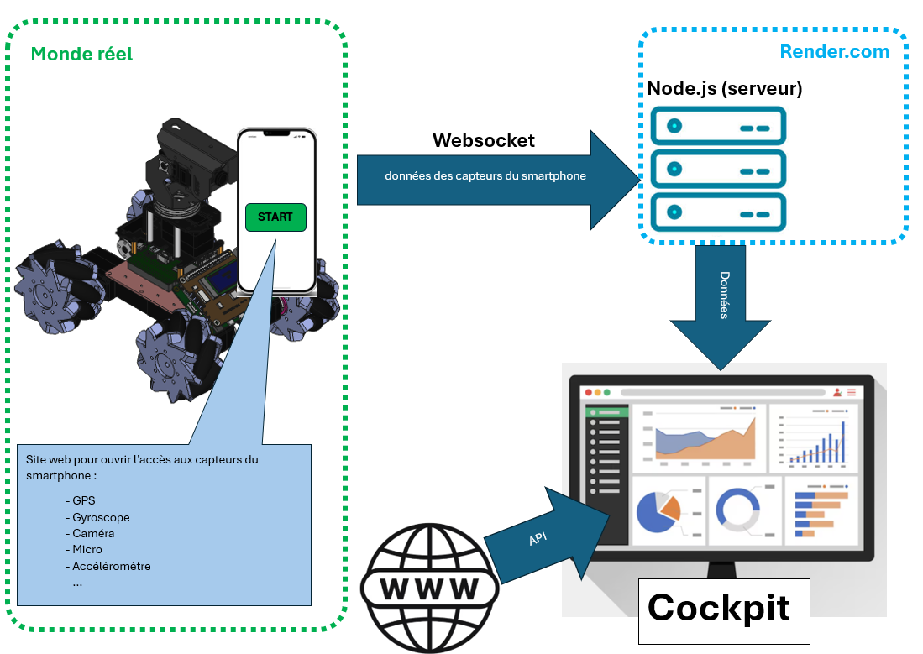
Architecture:
CAS-DAW Projet JavaScript 15.01.2026
Notes:
4. Architecture générale (CD)
Voici le schéma global.
Le smartphone envoie ses données capteurs via WebSocket
à un serveur Node.js hébergé sur Render.com.
Ce serveur les transmet ensuite à notre interface cockpit,
qui les affiche en temps réel sous forme de widgets visuels.
Certain widgets utilisent des API
Le flux vidéo passe par WebRTC (peu de latence)

Slide 6
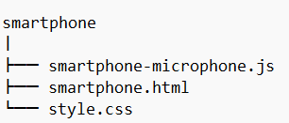
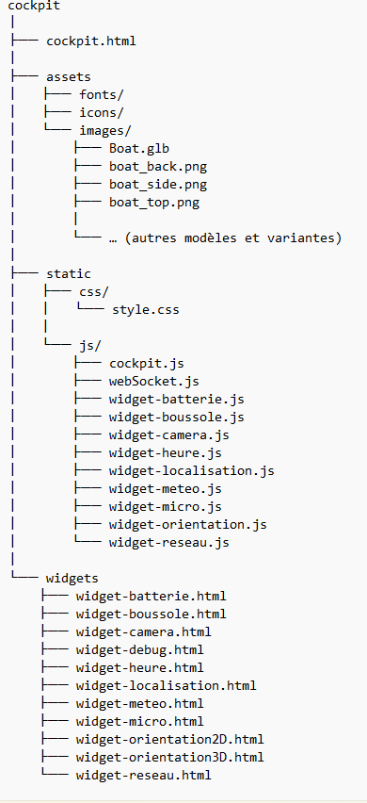
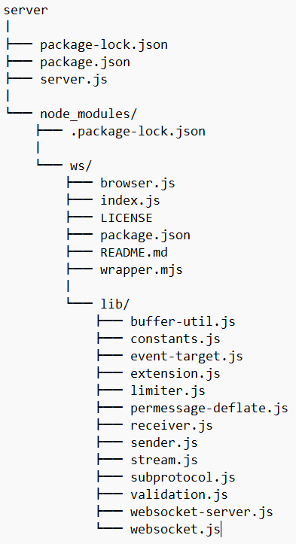
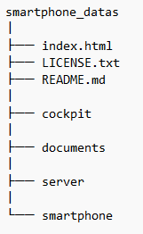
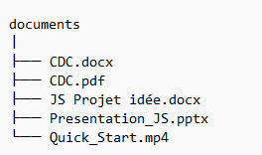
Architecture:
CAS-DAW Projet JavaScript 15.01.2026
Notes:
5. Organisation du projet (CD)
Notre projet est structuré en modules :
cockpit/ contient les widgets et le code d’affichage
server/ gère les connexions WebSocket
smartphone/ contient le code embarqué côté mobile
documents/ contient la documentation du projet

Slide 7

Technologies utilisées
JavaScript
HTML5
CSS3
Websocket
WebRTC
Node JS
Render.com
GIT/GITHUB
GITHUB pages
Smartphone Android
CAS-DAW Projet JavaScript 15.01.2026
Notes:
6. Technologies utilisées (CD)
Ce schéma illustre le flux global des données.
Les composants techniques (WebSocket, WebRTC, Node.js,
Render.com) seront expliqués en détail dans la section
Points positifs du projet.
Le projet utilise également :
JavaScript : langage principal pour le traitement des données
et l’interaction en temps réel
HTML5 / CSS3 : structure et mise en forme de l’interface web
Git / GitHub : gestion du code, versionnement et collaboration
GitHub Pages : hébergement gratuit du cockpit en ligne
Smartphone Android : source des capteurs (GPS, gyroscope, etc.)
accessibles via navigateur

Slide 8

CAS-DAW Projet JavaScript 15.01.2026
Notes:
7. Exemple de widget : (CHACUN SES WIDGETS)
Voici le widget boussole:
Il utilise les angles d’Euler (alpha, beta, gamma)
pour calculer le heading.
On applique un filtre LPF et une interpolation
shortest‑path pour éviter les sauts brusques à ±180°.
Le widget carte utilise Leaflet:
À chaque position GPS reçue, on met à jour le marqueur
et on trace le chemin parcouru.
On peut aussi recentrer la carte ou réinitialiser le tracé.
C’est utile pour suivre un déplacement en montagne ou en mer.
Le widget horloge:
Reçoit l’heure locale du smartphone et l’affiche en temps réel.
On utilise un canvas avec des aiguilles dessinées à partir des angles.
C’est un bon exemple d’interface cockpit simple mais efficace.

Slide 9

🚧 Difficultés rencontrées
Hétérogénéité et instabilité des capteurs du smartphone
Les smartphones ne sont pas des instruments scientifiques.
IMU (unité de mesure inertielle) bruitées, angles d’Euler discontinus, valeurs dépendantes de l’orientation physique du téléphone.
Variations possibles modèles (Android vs iPhone, marques, générations)
Temps réel
Le temps réel n’est jamais “simple” : latence variable, pertes de paquets, reconnections intempestives
Débit limité (4G/5G), messages pouvant arriver dans un ordre différent de l’envoi.
Visualisation en continue de tous les widgets.
CAS-DAW Projet JavaScript 15.01.2026
Notes:
8. Difficultés rencontrées (AAA)
Comme tout projet ambitieux, SmartCockpit nous a confrontés à plusieurs défis techniques.
D’abord, l’instabilité des capteurs du smartphone :
les données sont bruitées, parfois incohérentes, et varient selon les modèles.
On a dû filtrer, interpoler, et stabiliser les angles pour obtenir un rendu fiable.
Ensuite, la transmission en temps réel via WebSocket :
gérer la latence, les pertes de paquets, les reconnexions, surtout en mobilité, demande une architecture robuste.
Enfin, la visualisation en direct : afficher simultanément carte, boussole, audio, logs, widgets… sans saturer le navigateur, c’est un vrai défi d’optimisation.
Ces difficultés nous ont poussés à structurer le projet de façon modulaire, cockpit‑driven, pour garder fluidité et clarté.

Slide 10
🌟 Points positifs du projet
🧠 JavaScript en pratique
DOM, événements, Canvas
Web Audio API, WebRTC, WebSocket
Projet cockpit‑driven modulaire
Interfaces dynamiques et interactives
🚀 Technologies explorées
WebSocket : bidirectionnel, robuste, capteurs en temps réel
WebRTC : streaming vidéo, ICE, négociation
Node.js : backend léger, WebSocket intégré
Render.com : déploiement cloud, scaling automatique
🤝 Collaboration efficace
Répartition claire des rôles
Intégration UI, réseau, capteurs, backend
Communication fluide et régulière
Travail sur un projet complexe multi‑modules
🛠️ Approche cockpit‑driven
Widgets indépendants
API interne simple
Code clair, documenté, maintenable
Séparation des responsabilités : acquisition, transport, traitement, visualisation
CAS-DAW Projet JavaScript 15.01.2026
Notes:
9. Points positifs (AAA)
Ce projet nous a permis :
de pratiquer JavaScript en profondeur
de travailler en équipe sur un projet modulaire
de découvrir WebSocket, WebRTC, Node.js, Render.com
de comprendre le fonctionnement des capteurs mobiles Et surtout, de construire une vraie interface cockpit temps réel.

Slide 11

Perspectives d’évolution
Amélioration du flux de données (multi-threading ?)
Plus de widgets/capteurs (ex. accéléromètre)
Plus d’interactions avec les widgets
Multi-utilisateur simultané
Mode hors‑ligne / reprise automatique après coupure réseau
Historique des données (replay, graphiques, heatmaps)
CAS-DAW Projet JavaScript 15.01.2026
Notes:
10. Perspectives d’évolution (AAA)
Pour la suite, on envisage :
d’ajouter plus de capteurs et widgets
d’améliorer les interactions avec les widgets
d’optimiser le flux de données
d’ajouter un mode hors‑ligne et un historique des données Le cockpit peut évoluer vers une solution terrain complète

Slide 12

Merci pour votre écoute ! A disposition pour vos questions
CAS-DAW Projet JavaScript 15.01.2026

